Slide 1
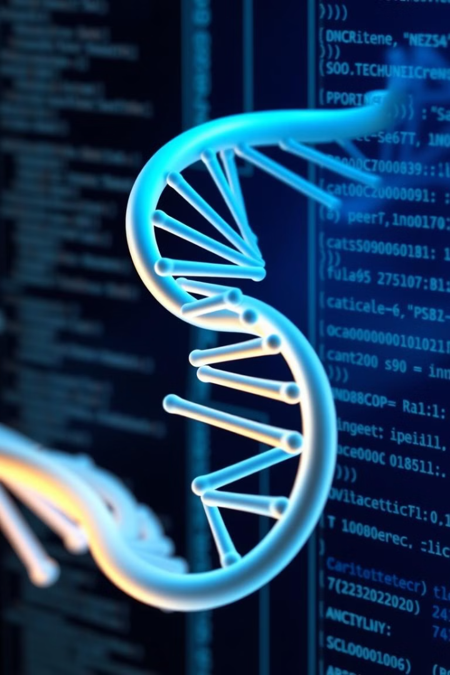
Algoritmos Genéticos
Aluno: Mateus Sales de Oliveira

Slide 2
Inspiração da Biologia
Conceitos Biológicos
Analogias no Algoritmo Genético
Os algoritmos genéticos são inspirados em princípios biológicos fundamentais, como a genética e a evolução.
Os conceitos biológicos encontram correspondências precisas no algoritmo genético.
Cromossomos: Estruturas que carregam informações genéticas.
Indivíduos: Representam soluções potenciais para um problema.
Genes: Segmentos de DNA que codificam características específicas.
Função de Aptidão: Avalia a qualidade de cada solução, similar à adaptação na natureza.
Alelos: Formas alternativas de um gene.
Seleção: Processo de escolher indivíduos para reprodução, imitando a seleção natural.
Seleção Natural: Processo que favorece indivíduos mais aptos.
Adaptação: O algoritmo genético melhora as soluções ao longo das gerações, buscando a melhor solução, como na evolução.
Sobrevivência do Mais Apto: Indivíduos com características vantajosas têm maior probabilidade de sobreviver e se reproduzir.

Slide 3
A Metáfora do Algoritmo Genético
Conceitos Biológicos
Analogias Computacionais
Indivíduos representam organismos, cada um com um conjunto único de genes que determinam suas características.
Em algoritmos genéticos, indivíduos são representados como soluções potenciais para um problema, codificadas como genótipos.
A aptidão de um indivíduo é medida pela sua capacidade de sobreviver e se reproduzir em um ambiente específico.
A função de aptidão avalia a qualidade de cada solução, determinando sua probabilidade de ser escolhida para reprodução.
A evolução ocorre através de processos como a seleção natural e a adaptação, que levam a mudanças graduais nas populações ao longo do tempo.
A evolução no algoritmo genético ocorre através de processos de seleção, cruzamento e mutação, gerando novas soluções e melhorando gradualmente a população.

Slide 4
O Processo do Algoritmo Genético
1
Inicialização
Criação de uma população inicial aleatória de indivíduos.
2
Avaliação
Cálculo da aptidão de cada indivíduo, medindo sua qualidade.
3
Seleção
Escolha de indivíduos para reprodução com base na aptidão.
4
Reprodução
Criação de novos indivíduos através de cruzamento e mutação.
5
Substituição
Atualização da população com a nova geração de indivíduos.

Slide 5
Componentes Essenciais do Algoritmo Genético
População
Cruzamento
Mutação
Um conjunto diversificado de soluções potenciais para o problema, cada uma representada por um genótipo.
Combinação de material genético de dois pais para criar novos indivíduos, explorando diferentes combinações genéticas.
Introdução de alterações aleatórias nos genes de um indivíduo, adicionando diversidade genética e explorando novos espaços de soluções.
Seleção
Função de Aptidão
Processo de escolher indivíduos para reprodução com base em sua aptidão, garantindo que indivíduos mais aptos contribuam mais para a próxima geração.
Uma função que avalia a qualidade de cada solução, determinando sua probabilidade de ser selecionada para reprodução.

Slide 6





Heurísticas e Estratégias Comuns
Representação Binária
Genes são frequentemente representados por sequências de bits,
simplificando as operações de cruzamento e mutação.
Tamanho da População
A escolha do tamanho da população equilibra a exploração de novas soluções com a
exploração de soluções promissoras.
Taxa de Cruzamento
Determina a frequência com que indivíduos se reproduzem, influenciando a taxa de mistura de material genético.
Taxa de Mutação
Define a probabilidade de alterações aleatórias nos genes, promovendo a diversidade
genética e explorando novas áreas do espaço de busca.
Estratégias de Seleção
Diversas estratégias como roleta, torneio e elitismo são utilizadas para
escolher indivíduos para reprodução com base na aptidão.

Slide 7







A Estrutura do Código
Modularidade
1
O código é estruturado em módulos distintos, cada um responsável por uma
etapa específica do processo do algoritmo genético.
2
Inicialização
Criação da população inicial com indivíduos aleatórios.
3
Avaliação
Cálculo da aptidão de cada indivíduo na população.
4
Seleção
Seleção de indivíduos para reprodução com base na aptidão.
5
Cruzamento
Combinação de material genético de indivíduos selecionados.
6
Mutação
Introdução de alterações aleatórias nos genes de indivíduos.
7
Substituição
Atualização da população com a nova geração de indivíduos.

Slide 8

Benefícios dos Algoritmos Genéticos
1
Otimização Global
Algoritmos genéticos exploram amplamente o espaço de busca, aumentando a probabilidade de encontrar a solução ótima.
2
Robustez
Eles são menos suscetíveis a mínimos locais e podem lidar
com problemas complexos e não lineares.
3
Flexibilidade
Podem ser adaptados para resolver uma variedade de problemas,
de otimização a aprendizado de máquina.

